Slide 1
Ejemplos de aplicación del concepto de metapoblación a la gestión ambiental.
Examples of how the concept of metapopulation is used in envionmental management.

Slide 2
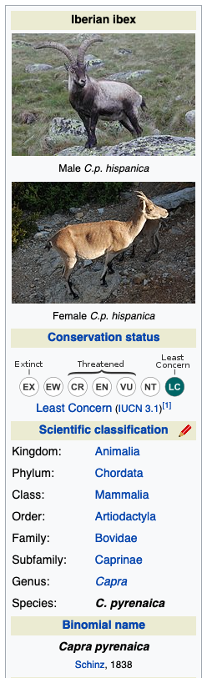
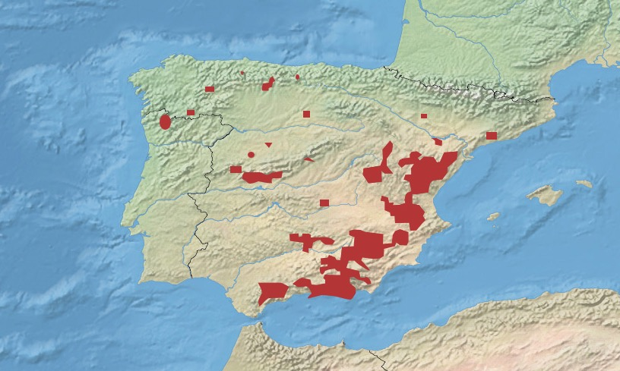
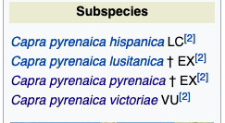
Capra pyrenaica
https://en.wikipedia.org/wiki/Western_Spanish_ibex

Slide 3
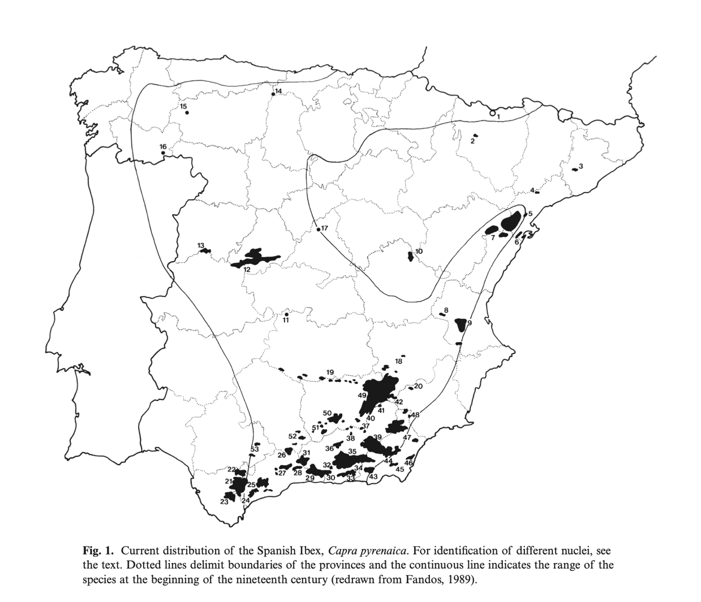
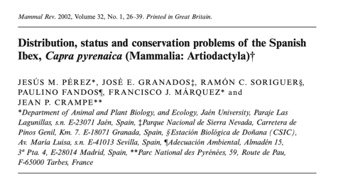
Capra pyrenaica hispanica
Multitud de subpoblaciones. Many subpopulations.
Fragmentación debida a actividad humana. Fragmentation due to human activity.
Caza. Hunting
Reintroducciones. Reintroductions.
Epizootias. Epizootics.
Ausencia de depredadores. Lack of predators

Slide 4
Capra pyrenaica hispanica en Andalucía
34 supoblaciones.
Unos 30.000 ejemplares (specimens)
Principales problemas. Main challenges
Desequilibrio poblacional. Unbalanced demography.
Competencia con ungulados silvestres y domésticos. Competence with other ungulates.
Epizootias. Epizootics.
Fragmentación del medio. Habitat fragmentation.
http://www.juntadeandalucia.es/medioambiente/portal_web/pcp/instituto_andaluz_de_la_caza_y_la_pesca_continental/gestion_cinegetica_y_piscicola/fomento_y_coordinacion/cabra_montes/pacam_web_2013.pdf

Slide 5
Capra pyrenaica hispanica en Andalucía
Principales problemas. Main challenges
Caza abusiva. Abusive hunting.
Fragmentación medio. Habitat fragmentation.
Sobreexplotación medio rural. Overexploitation of rural areas
Competencia con ungulados. Other ungulates
Epizootias. Epizootics
Espacios protegidos. Protected areas
Abandono del medio rural. Abandonment of rural areas.
Escasez de depredadores. Lack of predators
Tamaño poblacional
Population size
S. XVIII
1980s
Presente
Tiempo. Time

Slide 6
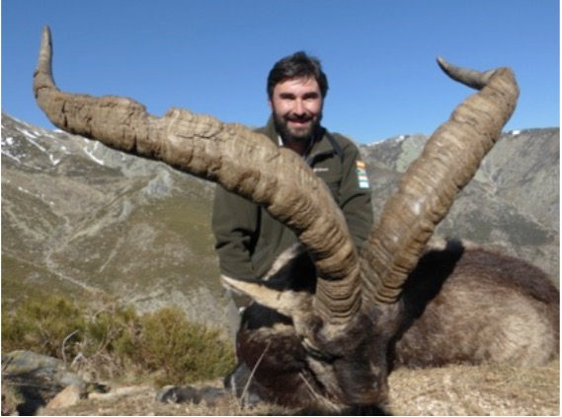
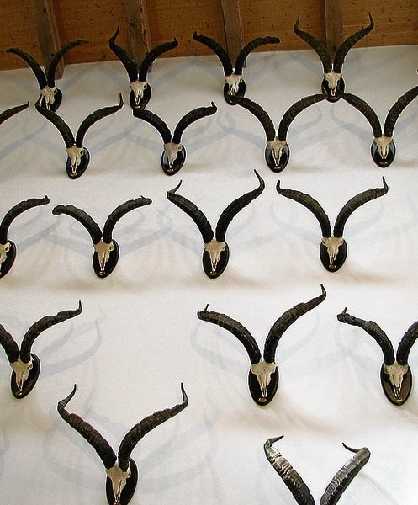
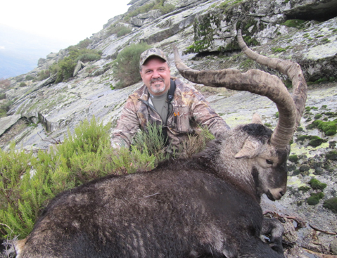
Capra pyrenaica hispanica en Andalucía
Desequilibrio poblacional provocado por la caza. Impact of hunting.
Eliminación de trofeos (machos adultos). Retrieval of trophies (adult males).
Desequilibrio de sex ratio. Unbalanced sex-ratio
Esperanza de vida baja. Low life expectancy.
http://www.juntadeandalucia.es/medioambiente/portal_web/pcp/instituto_andaluz_de_la_caza_y_la_pesca_continental/gestion_cinegetica_y_piscicola/fomento_y_coordinacion/cabra_montes/pacam_web_2013.pdf

Slide 7
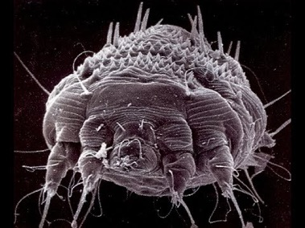
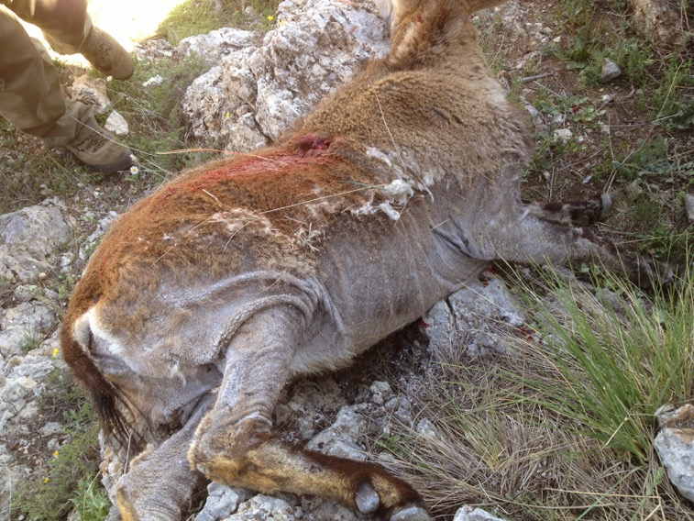
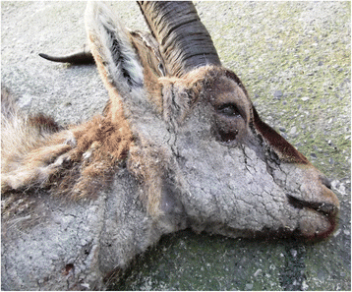
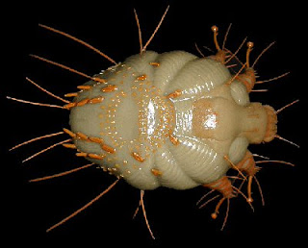
Capra pyrenaica hispanica en Andalucía
Epizootias: Sarcoptes scabiei.
Parásito que se alimenta de la piel. Parasites that feeds on animal skin.
Enfermedad densodependiente. Denso-dependant epizootic.
A veces es el ganado doméstico el que la contagia. Domestic cattle can transfer the parasite to the ibex.
Episodios recurrentes desde 1970s. Recurrent and periodic outbreaks since 1970s.
Mortalidades masivas en algunas ocasiones. Massive deaths in some cases.
http://www.juntadeandalucia.es/medioambiente/portal_web/pcp/instituto_andaluz_de_la_caza_y_la_pesca_continental/gestion_cinegetica_y_piscicola/fomento_y_coordinacion/cabra_montes/pacam_web_2013.pdf

Slide 8
Capra pyrenaica hispanica en Andalucía
Dinámica metapoblacional. Metapopulation dynamics
https://dialnet.unirioja.es/servlet/tesis?codigo=172890

Slide 9
Capra pyrenaica hispanica en Andalucía
Dinámica metapoblacional. Metapopulation dynamics
Cada una de las subpoblaciones tiene (every subpopulation has:)
Diferente sex-ratio. Specific sex-ratio
Diferente valor reproductivo (Nº crías / Nº hembras adultas). Specific reproductive value (Nº offspring / Nº adult females)
Tasa reproductiva. Reproducitve rate.
https://dialnet.unirioja.es/servlet/tesis?codigo=172890

Slide 10
Capra pyrenaica hispanica en Andalucía
Dinámica metapoblacional. Metapopulation dynamics
Cada una de las subpoblaciones tiene (every subpopulation has:)
Tiempo generacional (tiempo entre dos generaciones). Generational period (time period between two generations).
Curvas de mortalidad de machos. Mortality curves for males.
https://dialnet.unirioja.es/servlet/tesis?codigo=172890

Slide 11
Capra pyrenaica hispanica en Andalucía
Dinámica metapoblacional. Metapopulation dynamics
Cada una de las subpoblaciones tiene (every subpopulation has:)
Tasa media de mortalidad. Mortality rate
https://dialnet.unirioja.es/servlet/tesis?codigo=172890

Slide 12
Capra pyrenaica hispanica en Andalucía
Dinámica metapoblacional. Metapopulation dynamics
Caracterización genética. Genetic pattern within subpopulations.
Cazorla
Cádiz-Málaga
Sierra Nevada
https://dialnet.unirioja.es/servlet/tesis?codigo=172890

Slide 13
Capra pyrenaica hispanica en Andalucía
Dinámica metapoblacional. Metapopulation dynamics
Posible efecto de la dinámica metapoblacional en las extinciones locales. Likely effect of metapopulation dynamics on the recolonization after local extinctions.
https://www.researchgate.net/publication/228865183_La_cabra_montes_Capra_pyrenaica_Schinz_1838

Slide 14
Capra pyrenaica hispanica en Andalucía
Manejo. Management.
Comarcalización cinegética. Spatial characterization of subpopulations.
Caracterización de la capacidad de carga del territorio. Assessing the capacity of the landscape to host ibex populations.
Monitoreo de subpoblaciones. Monitoring the status of subpopulations.
Creación de corredores ecológicos. Building ecological corridors.
http://www.juntadeandalucia.es/medioambiente/portal_web/pcp/instituto_andaluz_de_la_caza_y_la_pesca_continental/gestion_cinegetica_y_piscicola/fomento_y_coordinacion/cabra_montes/pacam_web_2013.pdf

Slide 15
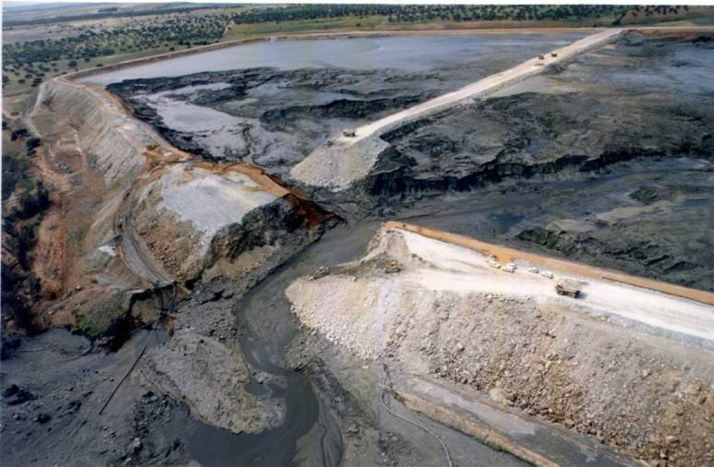
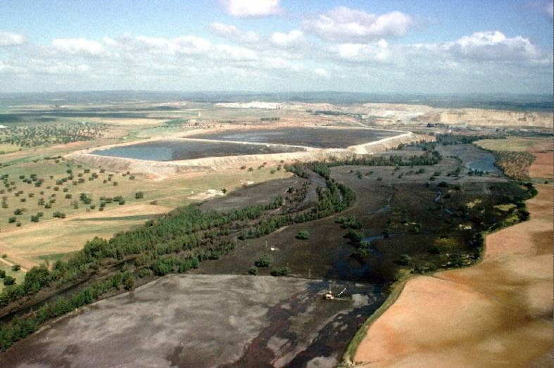
Establecimiento de microhumedales para la conectividad de poblaciones de anfibios (Corredor verde Guadiamar)
Rotura de la presa de lodos tóxicos en Aznalcollar
5 millones de m³ de vertidos en el Guadiamar

Slide 16
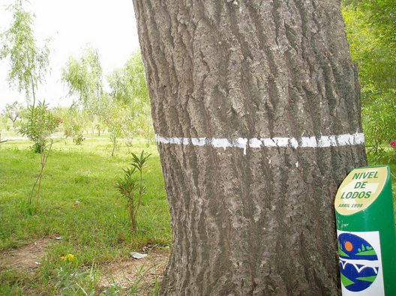
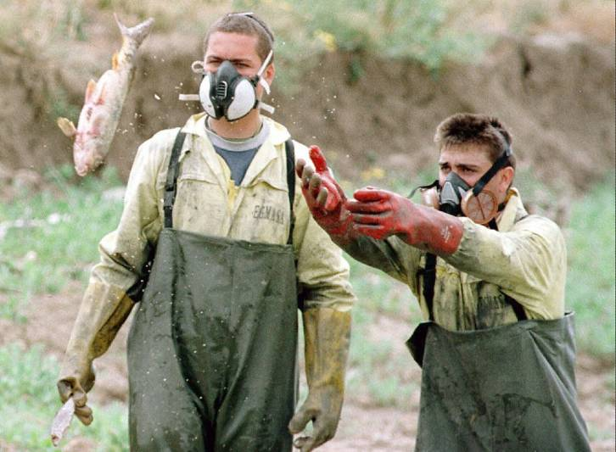
Establecimiento de microhumedales para la conectividad de poblaciones de anfibios (Corredor verde Guadiamar)
Contaminación por Pb, Zn, As, Cu, Mn, Sb y Ba
Descenso de pH (hasta valores de 2-3)

Slide 17
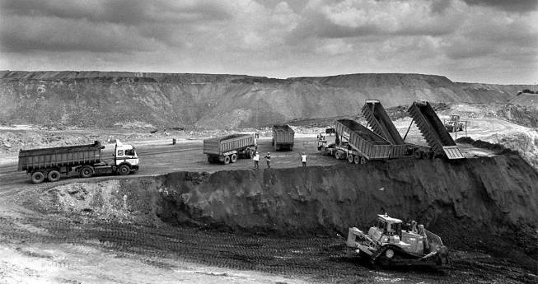
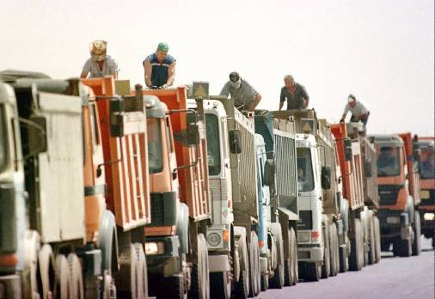
Establecimiento de microhumedales para la conectividad de poblaciones de anfibios (Corredor verde Guadiamar)
Tras realizar el estudio se recomienda realizar las siguientes medidas:
Para los suelos poco contaminados realizar un arado profundo, para que se mezclen la capa superficial contaminada con los niveles inferiores menos contaminados, diluyendo la contaminación superficial.
Limpiar los lodos que han quedado en el horizonte superficial tras la primera limpieza.
Añadir caliza para neutralizar la acidez, ya que estos suelos no contenían carbonatos.
Añadir compuestos como compuestos de hierro, arcillas o abonos orgánicos que tengan gran capacidad de fijación de metales pesados.
Plantar vegetación que absorba los metales, además de recolectarla y almacenarla, eliminado la contaminación y evitando su utilización agrícola.

Slide 18
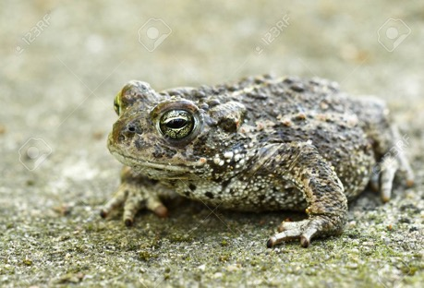
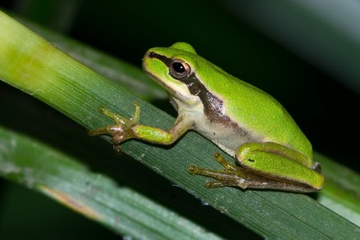
Establecimiento de microhumedales para la conectividad de poblaciones de anfibios (Corredor verde Guadiamar)
Bufo calamita
Hyla meridionalis
Creación del Corredor Verde del Guadiamar
Proyecto de restauración muy ambicioso
Entre ellos, poblaciones de anfibios (Ricardo Reques et al)

Slide 19
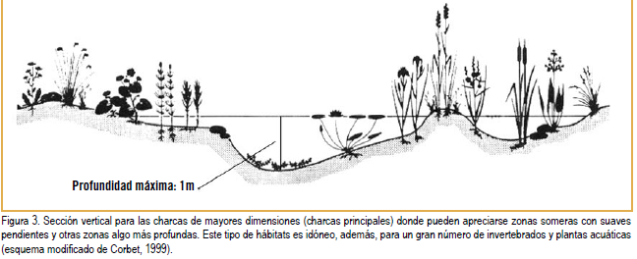
Establecimiento de microhumedales para la conectividad de poblaciones de anfibios (Corredor verde Guadiamar)

Slide 20
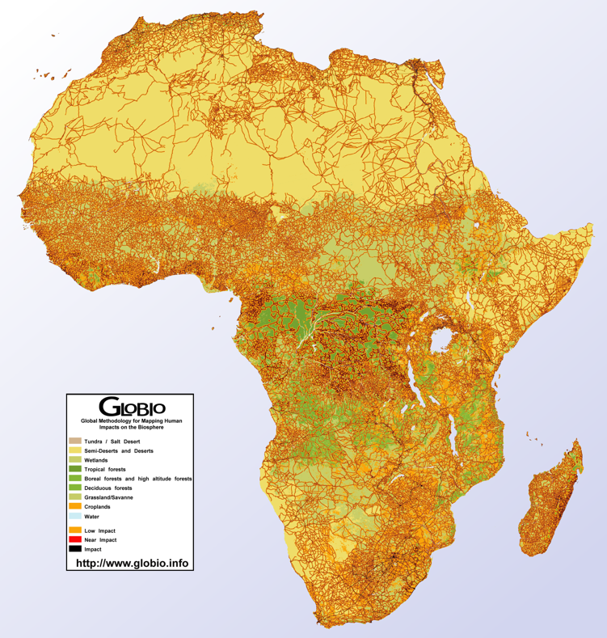
Gestión de grandes mamíferos en África
Managing of megafauna in Africa
África está experimentando ahora una versión acelerada de los cambios ocurridos en Europa durante siglos.
Africa is experiencing right now an accelerated version of the land use changes that happened in Europe during centuries. This process is fragmenting the landscape and promoting the existence of metapopulations.
https://web.archive.org/web/20060622103809/http://globio.info/region/africa/africa.png

Slide 21
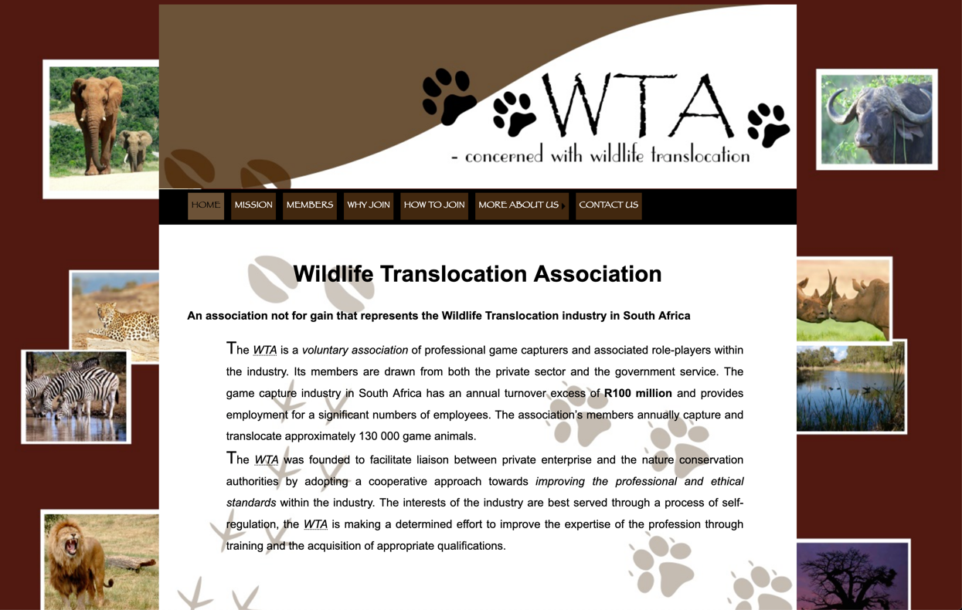
Gestión de grandes mamíferos en África
Managing of megafauna in Africa
http://www.wtass.org/

Slide 22
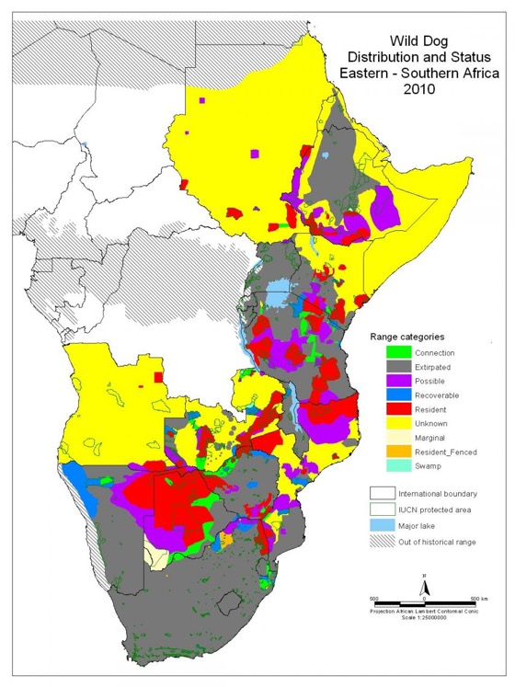
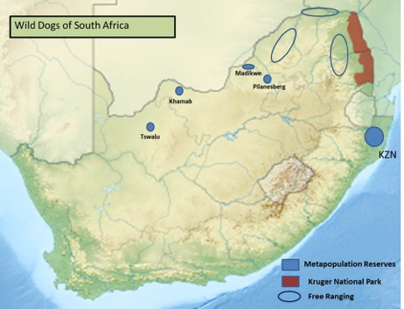
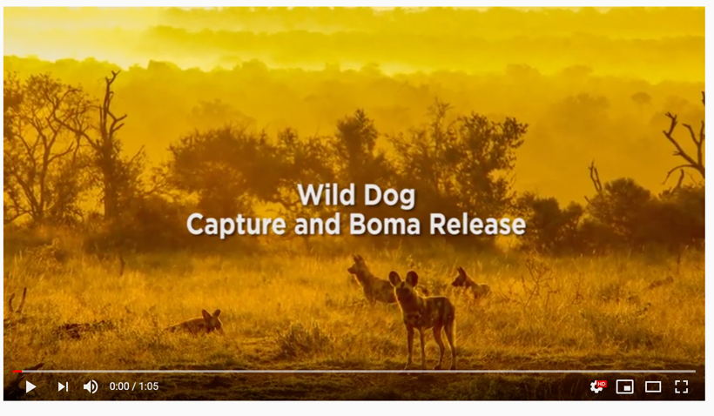
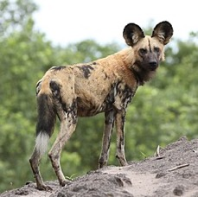
Gestión de grandes mamíferos en África
Managing of megafauna in Africa
Traslocación de animales. Animal translocation
https://www.youtube.com/watch?v=e3qcoigyfvU
https://wildlifeact.com/blog/wild-dog-success-story-metapopulation-approach-african-wild-dog-conservation-south-africa/

Slide 23
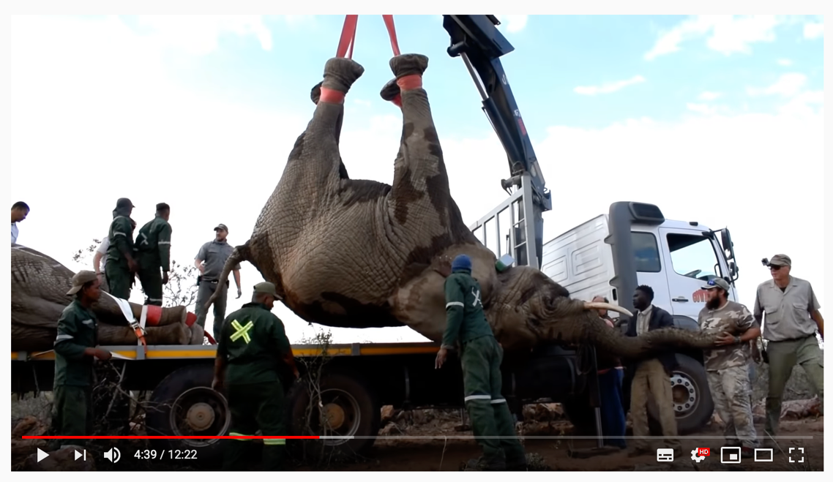
Gestión de grandes mamíferos en África
Managing of megafauna in Africa
Traslocación de animales. Animal translocation
https://www.youtube.com/watch?v=VDzWfmrrRhw

